Slide 1


深入理解.NET平台通讯实战课
人工智能、微服务开发基础课

Slide 2
基础篇:HttpClient
官方支持、功能强大(类似JS的axios)，用于实现发送Http请求及处理返回的Http响应
🚀 🚀 深入理解.NET平台通讯技术

Slide 3
HttpClient基础
🚀 引入包名: System.Net.Http
官方支持、功能强大(类似JS的axios)，用于实现发送Http请求及处理返回的Http响应
🚀 🚀 深入理解.NET平台通讯技术

Slide 4
HttpClient基础：特征
🚀每个HttpClient实例都有独立的连接池（connection pool）,不同实例连接池独立，但是HttpClient不直接管理底层连接池，它依赖于 HttpMessageHandler（比如 SocketsHttpHandler）去管理TCP连接;
🚀HttpClient是多线程安全的;
🚀HttpClient的连接池是可以复用的;
🚀 🚀 深入理解.NET平台通讯技术

Slide 5
HttpClient基础
🚀 HttpClient类的本质：
👉是一个请求容器（Request Container） 用于封装 HTTP 请求行为
👉由“配置”+“Handler”构成
🚀 HttpClient功能很强大，如果对原理不了解，很容易被误用，导致代码存在潜在问题
🚀 🚀 深入理解.NET平台通讯技术

Slide 6
HttpClient基础
🚀 典型的HTTP请求报文格式：
POST请求
POST /api/users HTTP/1.1
Host: www.example.com
Content-Type: application/json
Content-Length: 52
User-Agent: curl/7.68.0
Accept: application/json
Connection: keep-alive
{
"name": "John Doe",
"email": "john@example.com"
}
请求报文格式
GET请求
<方法> <请求路径> <HTTP版本>
<Header键>: <Header值>
<Header键>: <Header值>
...
<请求正文（Body，可选）>
GET /users?id=123 HTTP/1.1
Host: www.example.com
User-Agent: curl/7.68.0
Accept: application/json
Accept-Language: en-US
Connection: keep-alive
🚀 🚀 深入理解.NET平台通讯技术

Slide 7
HttpClient基础
🚀 典型的HTTP请求报文格式：
DELETE请求
DELETE /api/users/123 HTTP/1.1
Host: www.example.com
User-Agent: curl/7.68.0
Accept: */*
Connection: keep-alive
PUT请求
PATCH请求
PUT /api/users/123 HTTP/1.1
Host: www.example.com
Content-Type: application/json
Content-Length: 59
User-Agent: curl/7.68.0
Accept: application/json
Connection: keep-alive
{
“id”: 123
"name": "Jane Doe",
"email": "jane@example.com"
}
PATCH /api/users/123 HTTP/1.1
Host: www.example.com
Content-Type: application/json
Content-Length: 30
User-Agent: curl/7.68.0
Accept: application/json
Connection: keep-alive
{
“id“: 123
"email": "new@example.com"
}
🚀 🚀 深入理解.NET平台通讯技术

Slide 8
HttpClient基础
🚀 典型的HTTP请求报文格式：
TRACE请求
TRACE /api/test HTTP/1.1
Host: www.example.com
HEAD请求
OPTIONS请求
HEAD /index.html HTTP/1.1
Host: www.example.com
OPTIONS /api/users HTTP/1.1
Host: www.example.com
🚀 🚀 深入理解.NET平台通讯技术

Slide 9
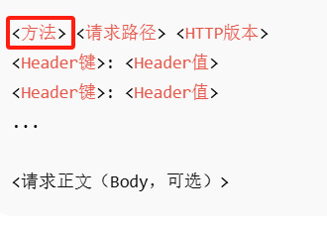
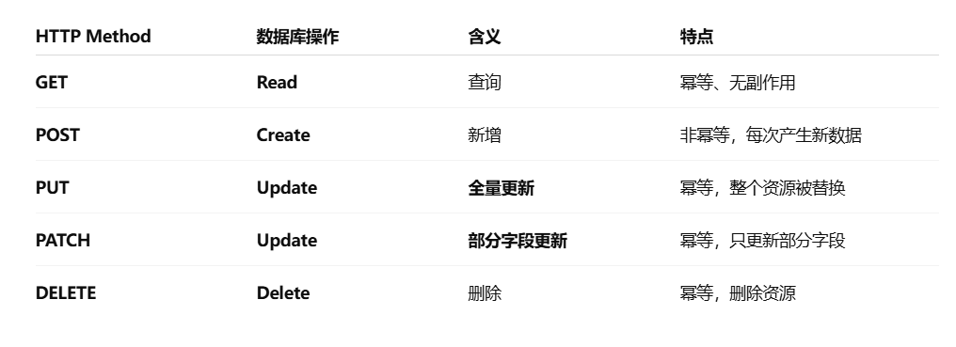
HttpClient基础
🚀 HTTP方法(Method)
一种REST风格（RESTful API）设计
🚀 🚀 深入理解.NET平台通讯技术

Slide 10
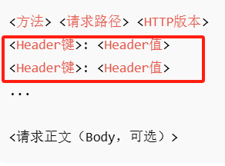
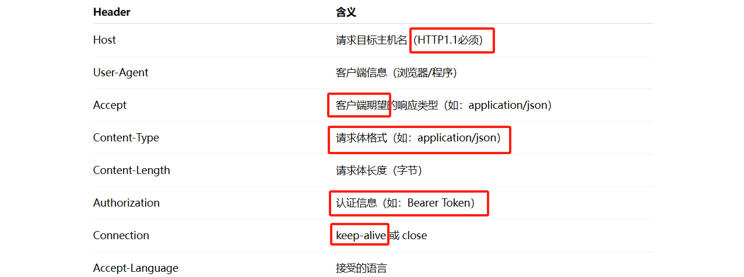
HttpClient基础
🚀 HTTP常见的请求头(Header)
告诉服务器：我期待你
返回什么格式给我
告诉服务器：我的Body
是什么格式
🚀 🚀 深入理解.NET平台通讯技术

Slide 11
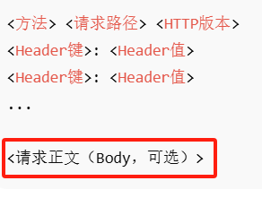
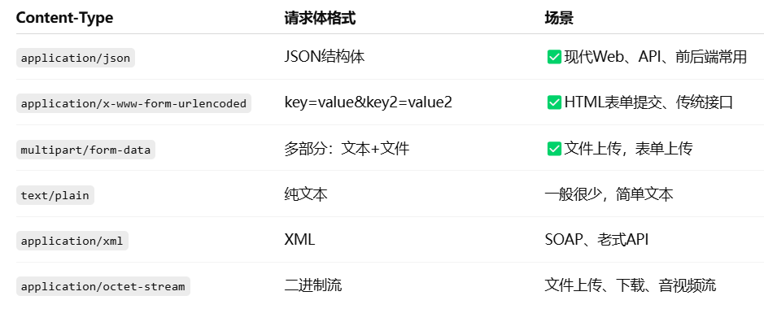
HttpClient基础
🚀 HTTP请求体/响应体
😍HTTP通信双方的Body都是有格式、有协议、有规范的,并不是乱写
🚀 🚀 深入理解.NET平台通讯技术

Slide 12
HttpClient基础
🚀 代码演示demo_01
HttpContent
返回状态码
响应: HttpResponseMessage
🚀 🚀 深入理解.NET平台通讯技术

Slide 13
HttpClient深入
🚀 探讨HttpClient的Handler
🚀 🚀 深入理解.NET平台通讯技术

Slide 14
HttpClient深入
🚀 HttpClient类的本质：
👉是一个请求容器（Request Container） 用于封装 HTTP 请求行为,但不管理底层连接池。
👉由“配置”+“Handler”构成
🚀 🚀 深入理解.NET平台通讯技术

Slide 15
HttpClient深入
🚀 HttpClient类的“配置”与“方法”
https://learn.microsoft.com/zh-cn/dotnet/api/system.net.http.httpclient?view=net-9.0
🚀 🚀 深入理解.NET平台通讯技术

Slide 16
HttpClient深入
🚀 问题：HttpClient实例既然能实现几乎所有的HTTP请求，为什么还需要一个HttpRequestMessage?
🚀 🚀 深入理解.NET平台通讯技术

Slide 17
HttpClient深入
🚀 答案：这个与HttpClient的配置有关，HttpClient实例可以多次发起请求，使用的是同一个配置，而如果某次请求希望改变配置，就需要用HttpRequestMessage,所以HttpRequestMessage是一次请求级别的
🚀 🚀 深入理解.NET平台通讯技术

Slide 18
HttpClient深入
🚀 一个 HttpClient实例有且只有一个HttpMessageHandler。
🚀 默认情况下,这个HttpMessageHandler就是SocketsHttpHandler。
🚀 🚀 深入理解.NET平台通讯技术

Slide 19
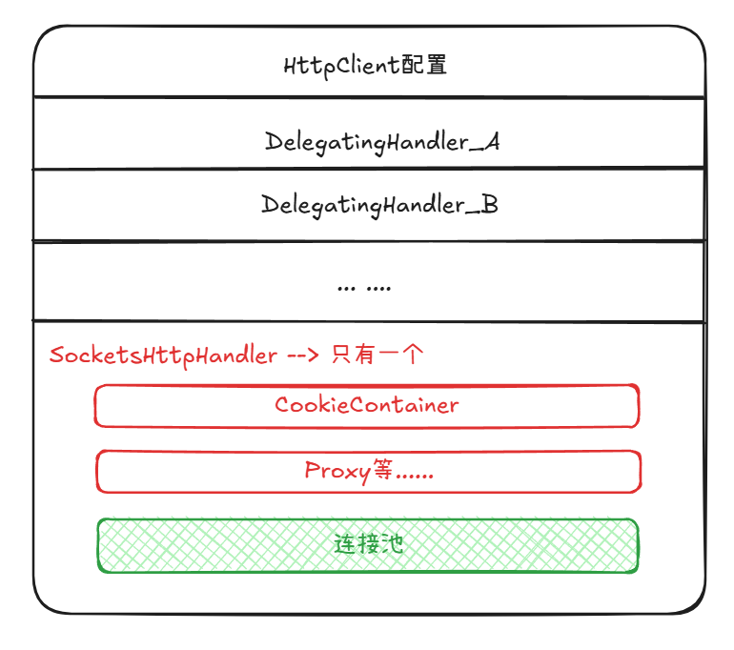
HttpClient实例组成
🚀 🚀 深入理解.NET平台通讯技术

Slide 20
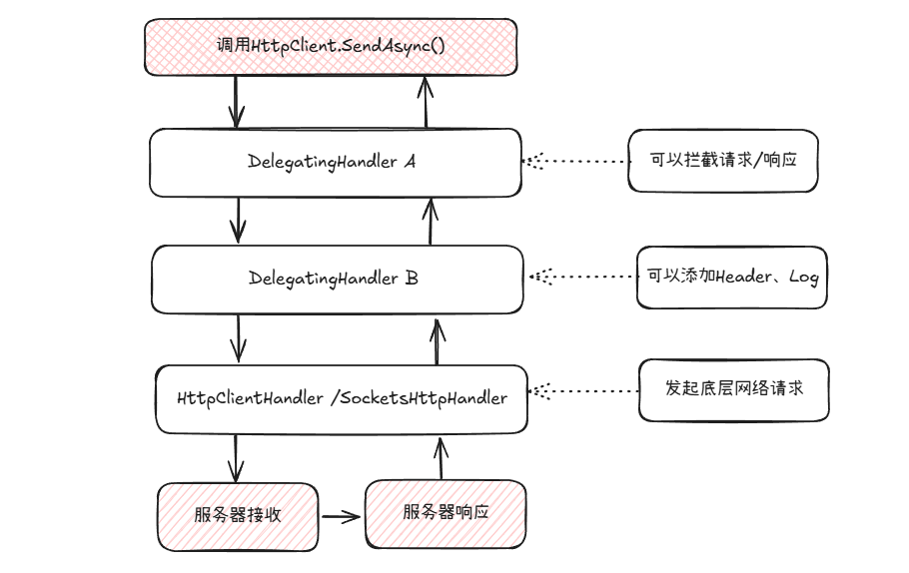
HttpClient深入/请求模型
HttpClientHandler
.NET Framework 和 .NET Core 2.0及更低版本默认Handler
.NET Core 2.1 及更高版本中 默认Handler
🚀 🚀 深入理解.NET平台通讯技术

Slide 21
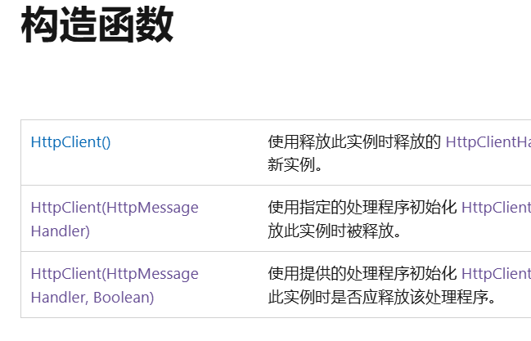
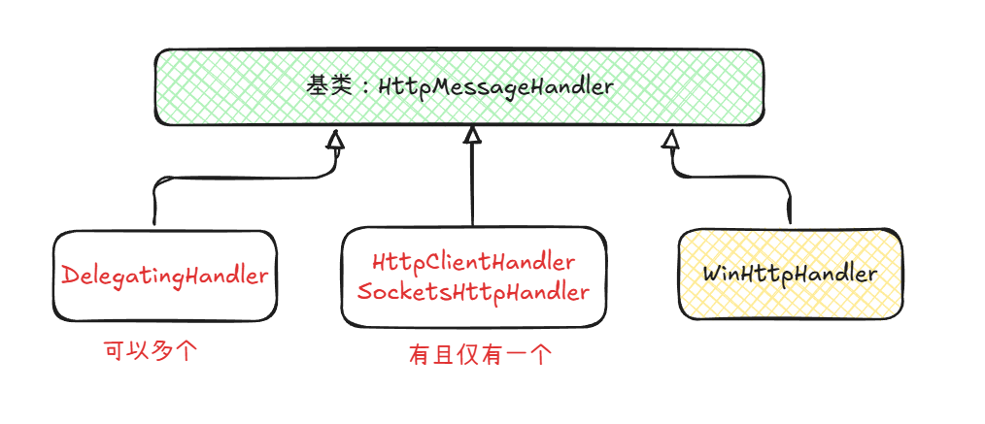
HttpClient深入-Handler
🚀 🚀 深入理解.NET平台通讯技术

Slide 22
HttpClient深入
🚀 代码演示Handler
demo_02
🚀 🚀 深入理解.NET平台通讯技术

Slide 23
HttpClient易踩的“坑”
👉 HttpClient类在一个应用中应该是单例
因为不这样，高并发下，很快sockets耗尽与内存泄露
HttpClient所有方法都是多线程安全的
🚀 🚀 深入理解.NET平台通讯技术

Slide 24
HttpClient易踩的“天坑”
😂 难道我用using/try...finally/HttpClient.Dispose()关闭HttpClient都会导致Socket耗尽？
答案：是的
🚀 代码演示demo_03
🚀 🚀 深入理解.NET平台通讯技术

Slide 25
HttpClient易踩的“坑”
😂 DNS不更新
👉微服务环境中，服务实例IP是变化的，比如Kubernetes、云平台。
如果DNS从 192.168.1.100 变到 192.168.1.200，全局HttpClient不会重新DNS解析,在微服务开发中，这个很致命！
🚀 🚀 深入理解.NET平台通讯技术

Slide 26
HttpClient易踩的“坑”
🚀🚀 DNS不更新..WHY?
👉因为 HttpClient 仅在创建连接时解析DNS,它不会跟踪 DNS 服务器指定的任何生存时间 （TTL） 、持续时间,如果 DNS 被更改（在某些情况下可能会发生）,则客户端不会自动进行更新。
因为HttpClient的最佳实践是单例（全局唯一），如果new一个HttpClient长期使用（如：服务端应用）是很安全的，但是当DNS改变的时候，HttpClient不会自动更换DNS映射的IP地址，导致出错！
DNS: www.xx.com → 192.168.1.8 → 192.168.1.18
🚀 🚀 深入理解.NET平台通讯技术

Slide 27
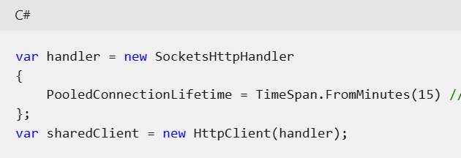
HttpClient易踩的“坑”
🚀🚀 DNS不更新解决办法
👉因为DNS的底层是由SocketsHttpHandler来管理，所以只需要为SocketsHttpHandler加上连接池的复用时间，超时则重建连接，就会自动感知DNS的变化
👉
🚀 🚀 深入理解.NET平台通讯技术

Slide 28
HttpClient最佳实践
🚀 尽量不要单独使用HttpClient,除非迫不得已，大部分情况应该使用IHttpClientFactory,因为在.NET Web API中完美避开HttpClient所有的坑,但是对HttpClient的原理了解足够，也可以放心使用！
🚀 🚀 深入理解.NET平台通讯技术

Slide 29
.NET9拓展： HttpRequestOptions
🚀 HttpRequestOptions 是一个键值对（Key-Value）的扩展存储器，允许你在 HttpRequestMessage 上附加额外的、与协议无关或者与协议相关的元数据。
✔️ 类似于一个带强类型的 Dictionary<object, object>，但更安全、更强大。
🚀 🚀 深入理解.NET平台通讯技术

Slide 30
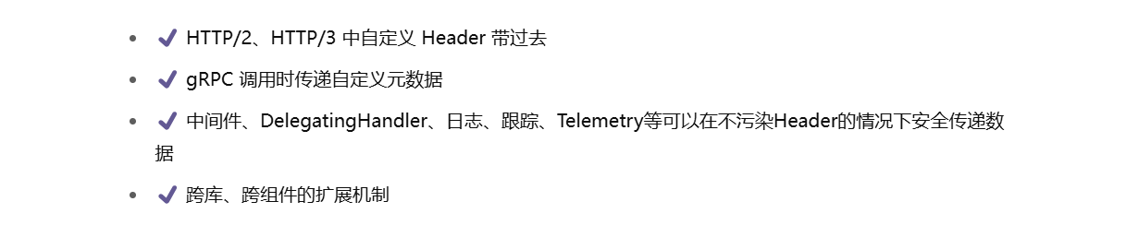
.NET9拓展： HttpRequestOptions
🚀 🚀 深入理解.NET平台通讯技术

Slide 31
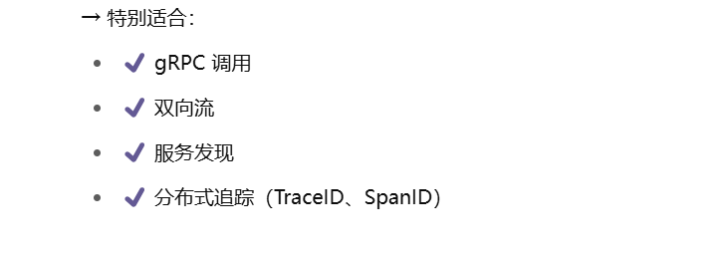
拓展： HttpRequestOptions
🚀 🚀 深入理解.NET平台通讯技术

Slide 32
课后作业
🚀 重要：请大家先停下来，花几个小时阅读完下面的拓展文档再继续下面的课程，不掌握好HttpClient类的使用，大概后面的课程也掌握不了😂:
https://learn.microsoft.com/zh-cn/dotnet/fundamentals/networking/http/http-overview
https://learn.microsoft.com/zh-cn/dotnet/api/system.net.http.httpclient?view=net-9.0
https://learn.microsoft.com/zh-cn/dotnet/architecture/microservices/implement-resilient-applications/use-httpclientfactory-to-implement-resilient-http-requests
🚀 🚀 深入理解.NET平台通讯技术

Slide 33

Thank You

Slide 34
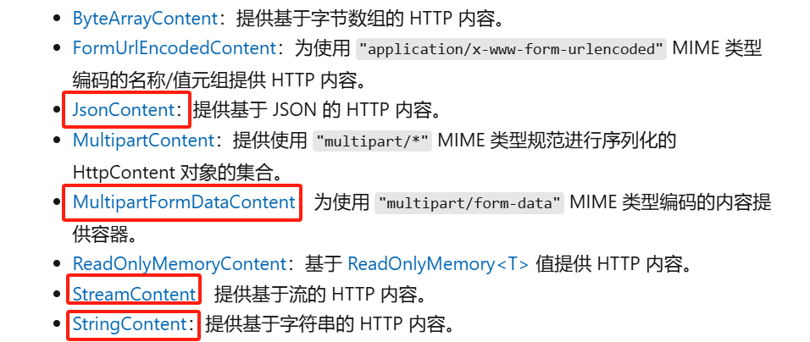
HttpClient基础
🚀 HTTP请求体的读写
🚀 🚀 深入理解.NET平台通讯技术

Slide 35
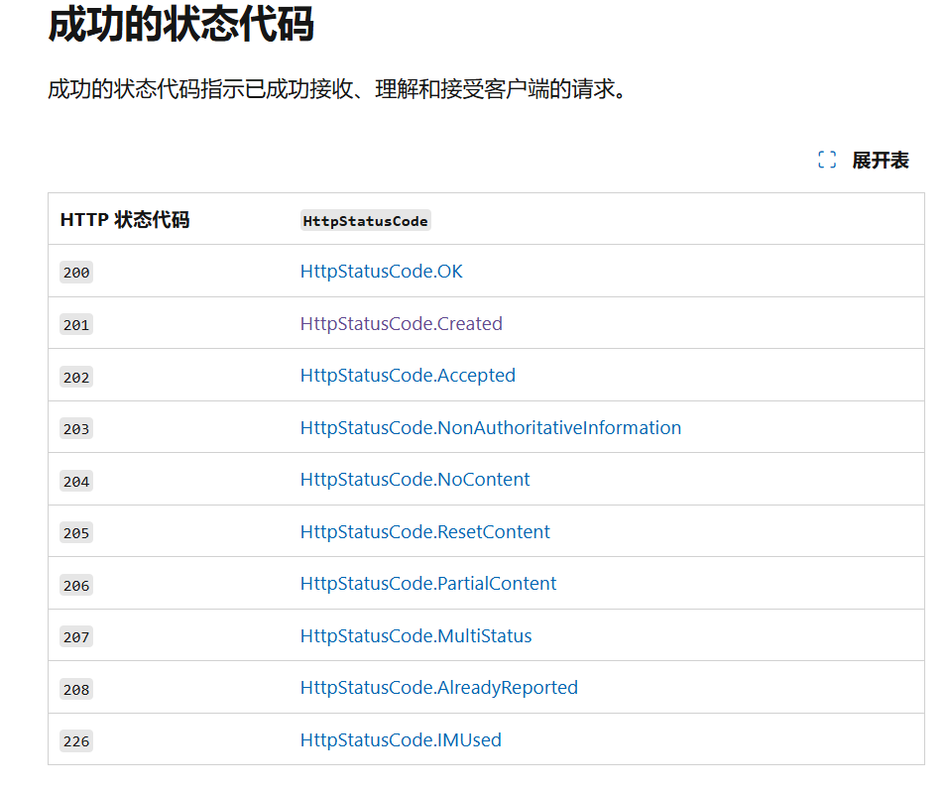
HttpClient基础
🚀 HTTP返回状态码
🚀 🚀 深入理解.NET平台通讯技术

Slide 36
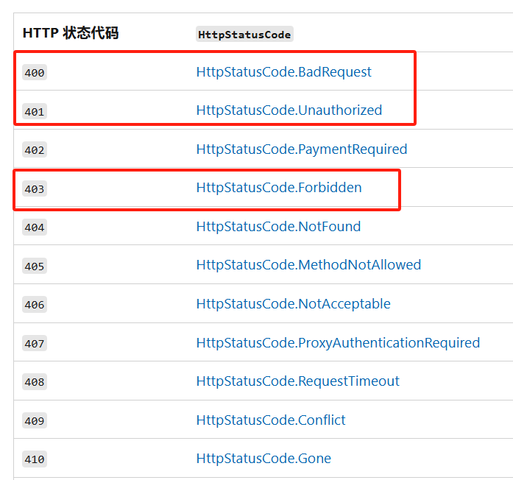
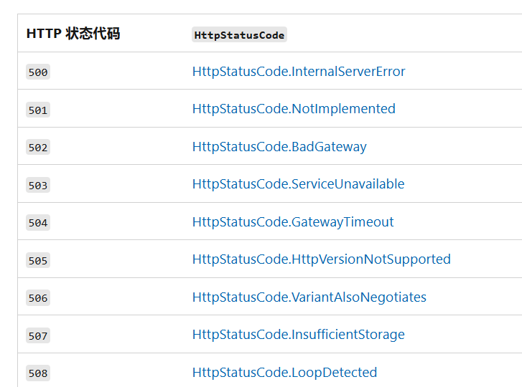
HttpClient基础
🚀 HTTP失败状态码
客户端错误
客户端鉴权错误
如:未登录/token过期
服务端错误
没有权限/禁止访问
🚀 🚀 深入理解.NET平台通讯技术

Slide 37
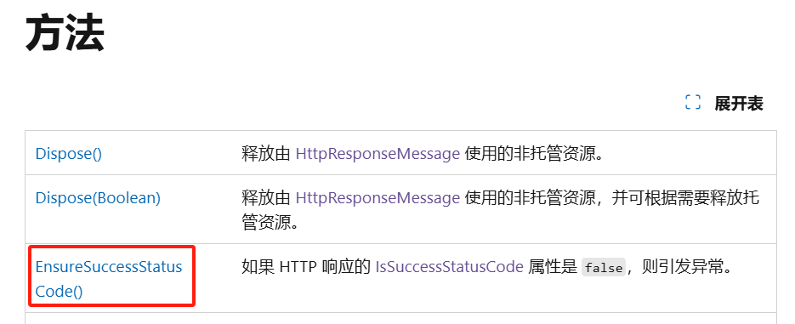
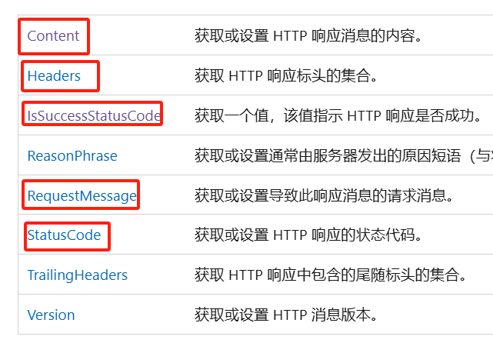
HttpClient基础
🚀 HTTP响应HttpResponseMessage
属性
🚀 🚀 深入理解.NET平台通讯技术

Slide 38
HttpClient基础
🚀 HTTP响应HttpResponseMessage
属性
🚀 🚀 深入理解.NET平台通讯技术

Slide 39
HttpClient -“连接池”
🚀HttpClient的“连接池”本质是：针对每个目标地址（host:port）维护的一组TCP连接（Socket），这些连接是持久的，可以被多个HTTP请求复用，而不是每次请求都重新建立TCP连接。
🚀一个TCP连接 = 一个Socket（本地IP:本地端口 → 目标IP:目标端口）。
🚀而连接池不由HttpClient直接管理，而是由底层的SocketsHttpHandler来管理
🚀 🚀 深入理解.NET平台通讯技术

Slide 40
HttpClient -重点！！
🚀根据TCP规范（RFC 9293），TCP断开后，客户端的端口会进入 TIME_WAIT 状态，保持约1-2分钟。目的是确保最后一个ACK丢失时可以重发。
😂 所以如果每次 new HttpClient，TCP会频繁进入TIME_WAIT状态,此状态的下，端口被占用，无法复用。
😂 关键点...操作系统的端口数量是固定的
🚀 🚀 深入理解.NET平台通讯技术

Slide 41
HttpClient -通透“连接池”
✔️ HttpClient.Dispose() 会释放HttpClient，但不会立刻关闭连接池的TCP连接
✔️ 高并发下，频繁的new()会造成大量TIME_WAIT状态下,而端口又不能重用，这时候端口占用会迅速堆满，从而导致端口“爆炸”出错。
for (int i = 0; i < 20000; i++)
{
var client = new HttpClient();
var res = client.GetAsync("https://yourserver.com").Result;
client.Dispose();
}
🚀 🚀 深入理解.NET平台通讯技术

